Slide 1
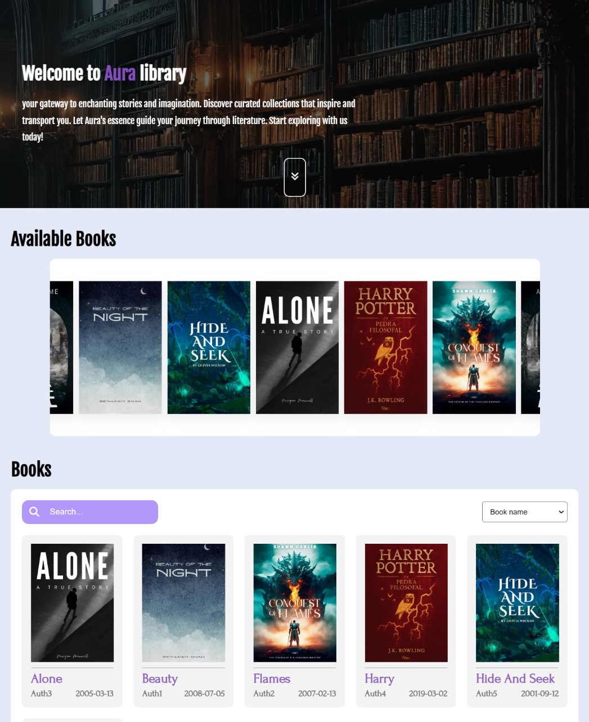
Mini-Projet
Bibliothèque
L'objectif de ce mini-projet est la gestion de bibliothèque. Il offre aux utilisateurs la possibilité d'ajouter, de mettre à jour, de supprimer et de rechercher des livres, tout en proposant une interface utilisateur conviviale et créative.

Slide 2
Structure du projet
1
1. Pages principales :
1
index.html : Page principale avec la liste des livres.
setting.html : Page de gestion avec des statistiques et des options d'administration.
2
2. Fichiers CSS :
setting.css : Contient des styles spécifiques pour la page de gestion.
style.css : Fichier principal pour le style global du site.
all.min.css : il inclut les styles nécessaires à l'utilisation des icônes sur le site.
3
3. Fichiers PHP :
Les 6 fichiers PHP gèrent les opérations de base du backend, y compris l'ajout, la récupération, la recherche, la mise à jour et la suppression des livres dans la base de données.
4
3. Dossier imgs :
Le dossier "imgs" contient les images nécessaires au site web, y compris les images de couverture des livres téléchargés.

Slide 3
Description de la base de données
Nom de la base de données : library
Table principale : books
Champs :
id (int, clé primaire, auto-incrément)
title (varchar)
author (varchar)
publication_year (date)
pfp_type (varchar)
Les champs de la table "books" incluent "id" pour l'identification unique, "title" et "author" pour les détails du livre, "publication_year" pour la date de publication, et "pfp_type" pour le type d'image de la couverture.

Slide 4
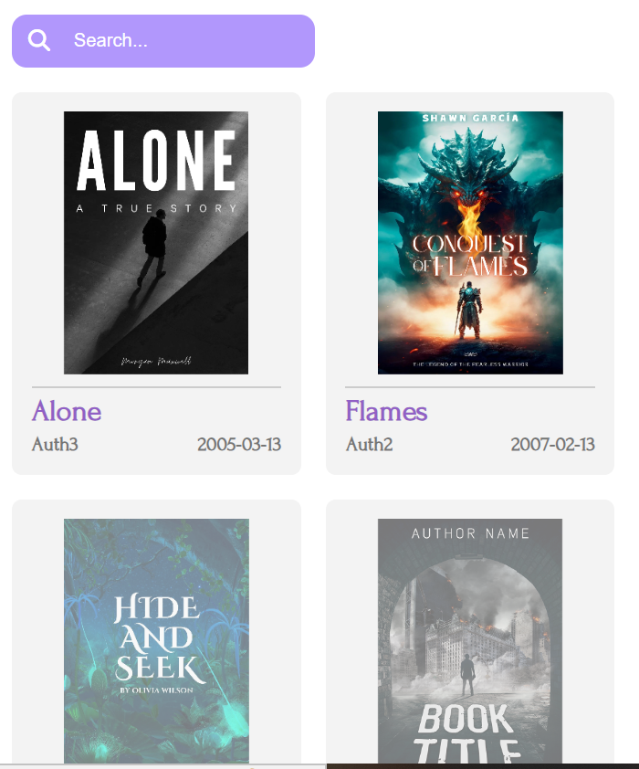
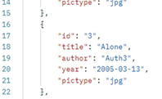
Fonctions majeures
Récupérer tous les livres
Récupère la liste des livres depuis la base de données et renvoie les données au format JSON. en envoyant une demande GET à getBooks.php:
année de publication
Titre
auteur

Slide 5
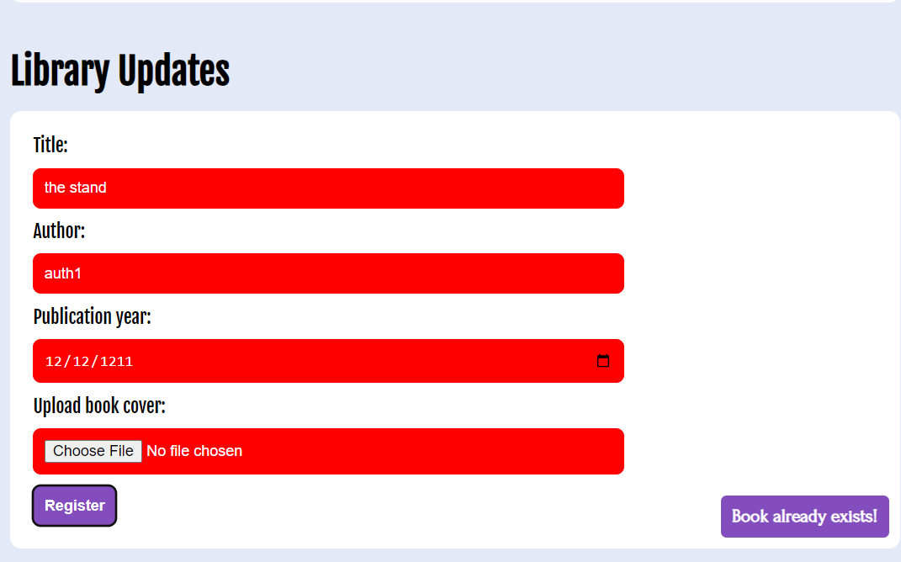
Fonctions majeures
Ajout de livre :
Via un formulaire sur index.html, avec possibilité d'ajouter une image. en envoyant une demande POST à addBook.php:
Il y a 3 résultats possible comme réponse (1, 2 et 3)
1: Ça veut dire que le livre existe déjà
2: Signifie que le livre a été enregistré avec succès
3: Signifie qu’il y a un problème avec l’image
téléchargée
signifie que la réponse est 1

Slide 6

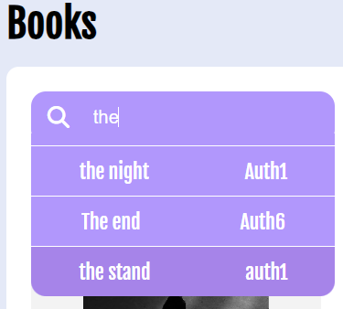
Fonctions majeures
Requêtes de recherche et suggestions de recherche
Effectue une recherche des livres basés sur le titre, l'auteur ou l'année de publication.
Suggestions de Recherche en Direct, Retourne des suggestions basées sur l'entrée en temps réel.

Slide 7
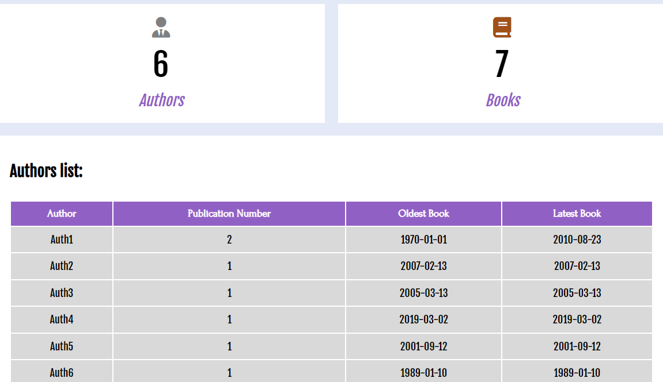
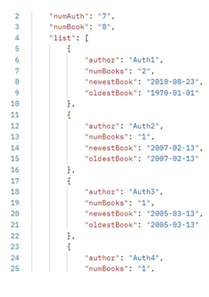
Fonctions majeures
Récupération des statistiques
Récupère et renvoie des statistiques sur les livres et les auteurs. en envoyant une demande GET à stats.php

Slide 8



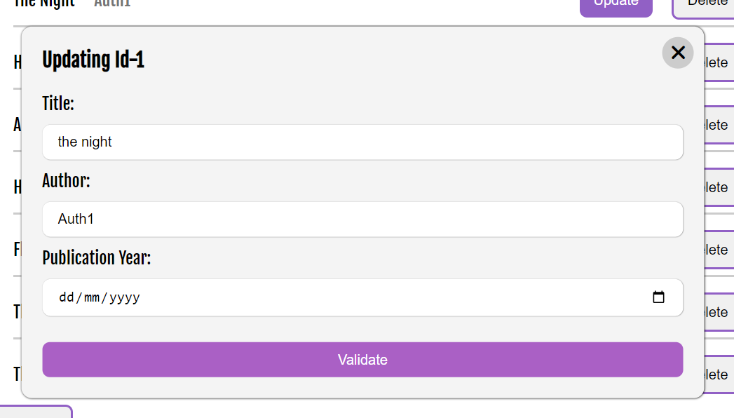
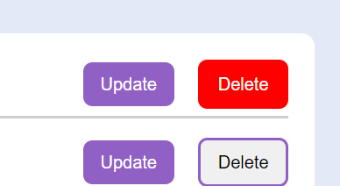
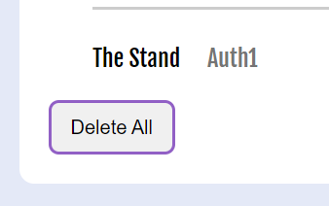
Mettre à jour, supprimer et supprimer tout
Mettre à jour les livres
Supprimer un livre
Supprimer tous les livres
Si une mise à jour est tentée avec un titre et un auteur existants, il renvoie "0". Pour les mises à jour réussies, il indique "Updated successfully!". Lorsqu'un livre est supprimé, il renvoie "Deleted successfully!". Enfin, si tous les livres sont supprimés, la réponse est "Deleted all successfully!".

Slide 9
Conclusion
PHP : Utilisé dans les fichiers mentionnés ci-dessus pour la logique côté serveur et les interactions avec la base de données.
JavaScript, jQuery, Ajax : Utilisés dans script.js et la balise script pour les interactions côté client, les requêtes asynchrones, et la manipulation du DOM.
HTML : Utilisé dans index.html et setting.html pour structurer le contenu des pages.
CSS : Utilisé dans les fichiers CSS pour styliser les pages web.

